Slide 1

建造會幕 - 神給人的屬靈地圖

Slide 2
出埃及, 過紅海 悔改, 得救
曠野 信主後的生活
西奈山 屬靈生命的轉折點
在西奈九個月多 立誡命律例, 會幕, 祭司, 節期
西奈山訓練之後 散沙成為神的軍隊

Slide 3
金牛犢事件以後
神要如何重建以色列人?
神還是要摩西建會幕!

Slide 4
35:4 摩西對以色列全會眾說：「耶和華所吩咐的是這樣：
35:5 你們中間要拿禮物獻給耶和華，凡樂意獻的可以拿
耶和華的禮物來，就是金、銀、銅，
35:6 藍色、紫色、朱紅色線，細麻，山羊毛，
35:7 染紅的公羊皮，海狗皮，皂莢木，
35:8 點燈的油，並做膏油和香的香料，
35:9 紅瑪瑙與別樣的寶石，可以鑲嵌在以弗得和胸牌上。」
35:10 「你們中間凡心裡有智慧的都要來做耶和華一切所吩咐的：
35:11 就是帳幕和帳幕的罩棚，並帳幕的蓋、鉤子、板、閂、柱子、
帶卯的座，…

Slide 5
35:21 凡心裡受感和甘心樂意的都拿耶和華的禮物來，用以做會幕和
其中一切的使用，又用以做聖衣。
35:22 凡心裡樂意獻禮物的，連男帶女，各將金器，就是胸前鍼、
耳環（或譯：鼻環）、打印的戒指，和手釧帶來獻給耶和華。
35:23 凡有藍色、紫色、朱紅色線，細麻，山羊毛，染紅的公羊皮，
海狗皮的，都拿了來；
35:24 凡獻銀子和銅給耶和華為禮物的都拿了來；凡有皂莢木可做
甚麼使用的也拿了來。
35:25 凡心中有智慧的婦女親手紡線，把所紡的藍色、紫色、朱紅色
線，和細麻都拿了來。
35:26 凡有智慧、心裡受感的婦女就紡山羊毛。
35:27 眾官長把紅瑪瑙和別樣的寶石，可以鑲嵌在以弗得與胸牌上的，
都拿了來；
35:28 又拿香料做香，拿油點燈，做膏油。

Slide 6
35:29 以色列人，無論男女，凡甘心樂意獻禮物給耶和華的，都將
禮物拿來，做耶和華藉摩西所吩咐的一切工。
35:30 摩西對以色列人說：「猶大支派中，戶珥的孫子、烏利的兒子
比撒列，耶和華已經題他的名召他，
35:31 又以 神的靈充滿了他，使他有智慧、聰明、知識，能做各樣
的工，
35:32 能想出巧工，用金、銀、銅製造各物，
35:33 又能刻寶石，可以鑲嵌，能雕刻木頭，能做各樣的巧工。
35:34 耶和華又使他，和但支派中亞希撒抹的兒子亞何利亞伯，心裡
靈明，能教導人。
35:35 耶和華使他們的心滿有智慧，能做各樣的工，無論是雕刻的工，
巧匠的工，用藍色、紫色、朱紅色線，和細麻、繡花的工，
並機匠的工，他們都能做，也能想出奇巧的工。

Slide 7
一. 誰能參與會幕的建造?
1. 敬畏神的百姓 (金牛犢事件以後)
2. 樂意奉獻禮物獻給耶和華的 (35:5-9)
你們中間要拿禮物(奉獻) 獻給耶和華，
凡樂意(慷慨) 獻的可以拿耶和華的禮物(奉獻)來，
就是金、銀、…。

Slide 8
3. 心裡有智慧的 –
你們中間凡心裡有智慧(精明,博學,足智多謀) 的
都要來做耶和華一切所吩咐的。(35:10)
凡心中有智慧的(精明,睿智) 婦女親手紡線，把所
紡的藍色， 紫色，朱紅色線和細麻都拿了來。
(35:25)
4. 心裡受感的 (35:26)
凡有智慧、心裡受感的(舉起) 婦女就紡山羊毛。

Slide 9
5. 神的靈充滿的 (35:31)
摩西對以色列人說: “猶大支派中，戶珥的孫子、
烏利的兒子比撒列，耶和華已經提他的名召他，
又以神的靈充滿了他，使他有智慧(精明,睿智) 、
聰明(理解,智能,洞察)、知識，能做各樣的工。
6. 能教導人的 (35:34)
耶和華又使他，和但支派中亞希撒抹的兒子
亞何利亞伯，心裡靈明，能教導人。
(in his heart the ability to teach others)

Slide 10
立起會幕
1. 百姓奉獻禮物, 富富有餘 (36:5-7)
來對摩西說：「百姓為耶和華吩咐使用之工所拿來的，富富有餘(足夠+過多)。」摩西傳命，他們就在全營中宣告說：「無論男女，不必再為聖所拿甚麼禮物來。」這樣才攔住百姓不再拿禮物來。因為他們所有的材料夠做一切當做的物，而且有餘。

Slide 11
立起會幕
2. 照耶和華所吩咐摩西的
a. 建造會幕中各樣器具 (36:8 – 38:31)
比撒列和亞何利亞伯，並一切心裡有智慧的，
就是蒙耶和華賜智慧聰明、叫他知道做聖所各
樣使用之工的，都要照耶和華所吩咐的做工。(36:1)

Slide 12
立起會幕
2. 照耶和華所吩咐摩西的
b. 做祭司聖衣和冠冕 (39:1-31)
比撒列用藍色、紫色、朱紅色線做精緻的衣服，
在聖所用以供職，又為亞倫做聖衣，是照耶和華
所吩咐摩西的。(39:1)

Slide 13
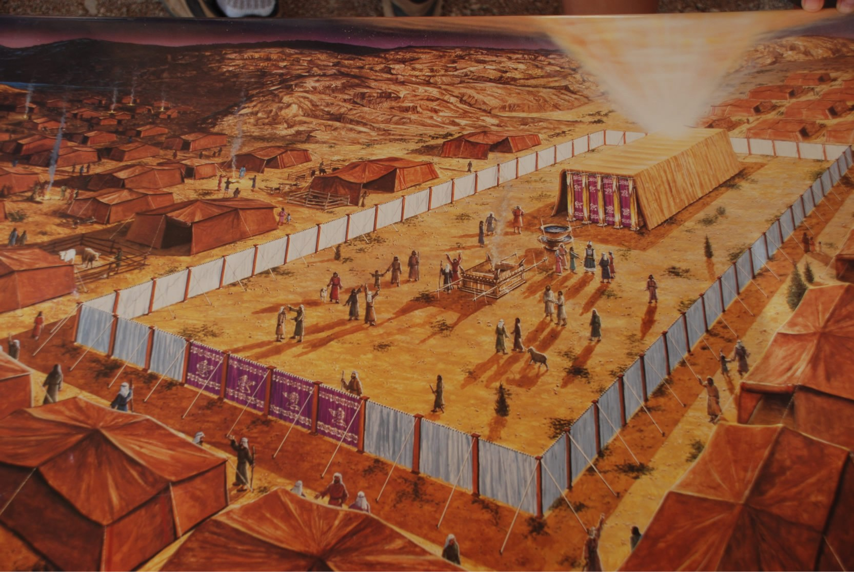

Slide 14
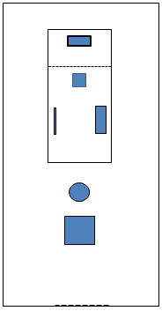

Slide 15
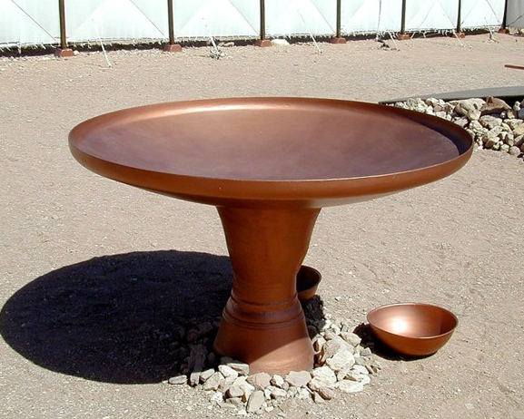
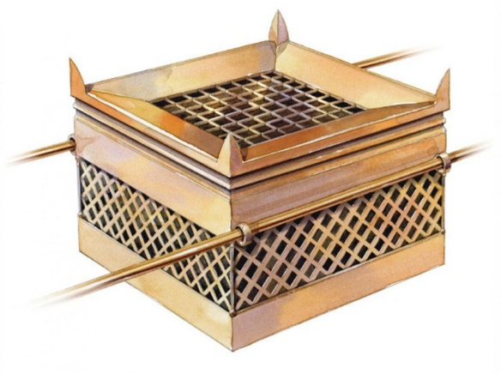
會幕門
洗濯盆
銅祭壇

Slide 16
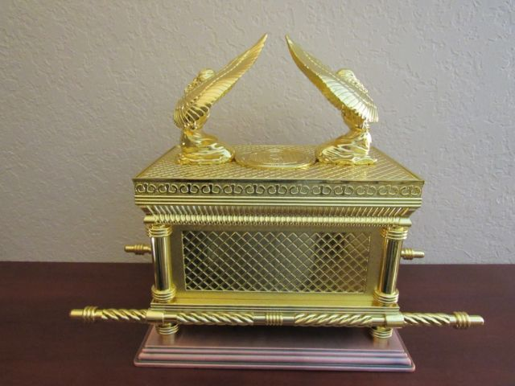
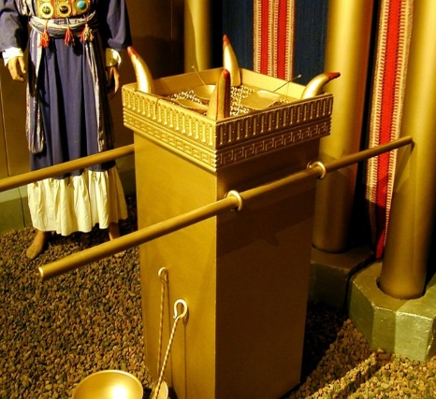
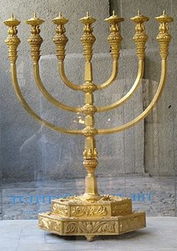
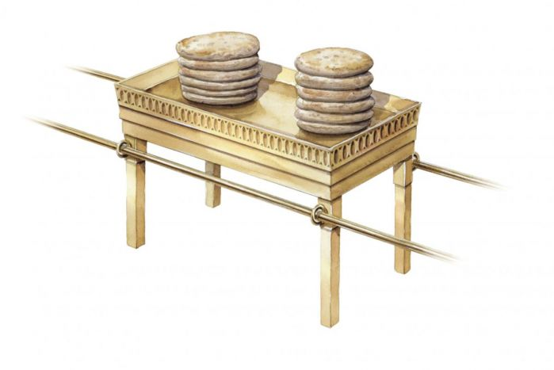
香壇
約櫃
金燈臺
陳設餅桌
洗濯盆
銅祭壇

Slide 17
三. 會幕是神給我們的屬靈地圖
1. 會幕與聖殿的歷史轉變
亞伯拉罕的壇
以撒的壇
雅各的壇
摩西的會幕 (出25-27)
示羅的會幕 (撒上1-6)
大衛的會幕 (代上13-17)

Slide 18
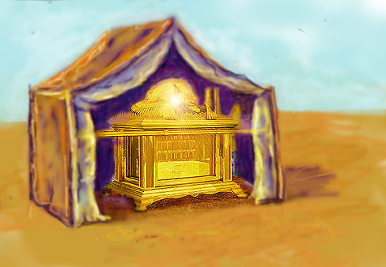
大衛的會幕

Slide 19
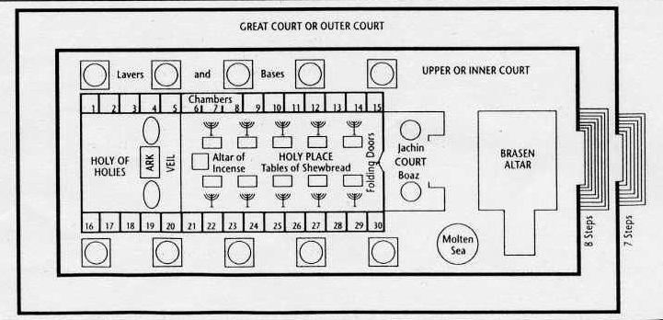
1. 會幕與聖殿的歷史轉變
所羅門聖殿 (王上 5-9)

Slide 20
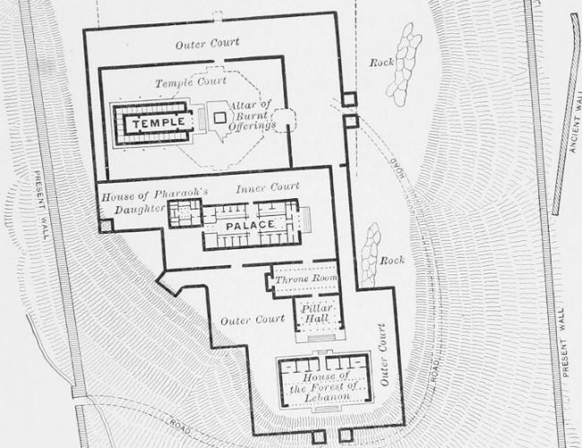

Slide 21
三. 會幕是神給我們的屬靈地圖
1. 會幕與聖殿的歷史轉變
所羅門聖殿 (王上 5-9)
被擄歸回聖殿 (該 1,2)
希律王的聖殿

Slide 22
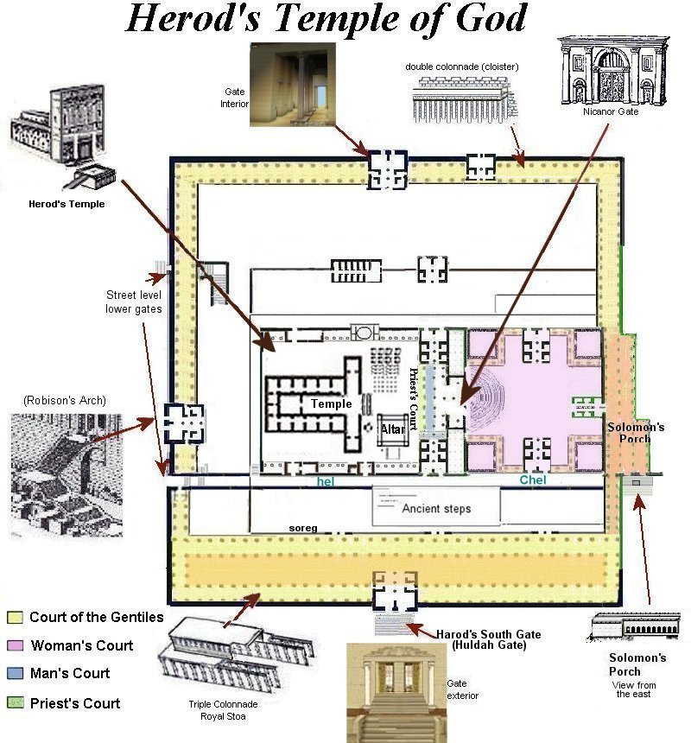

Slide 23
三. 會幕是神給我們的屬靈地圖
1. 會幕與聖殿的歷史轉變
身體為神的殿 (林前6:19)
豈不知你們的身子就是聖靈的殿麼。
這聖靈是從 神而來、住在你們裡頭的。
並且你們不是自己的人。(林前6:19)

Slide 24
三. 會幕是神給我們的屬靈地圖
1. 會幕與聖殿的歷史轉變
身體為神的殿 (林前6:19)
教會為神的殿 (約2:19-21)
耶穌回答說、你們拆毀這殿、我三日內要再建立
起來。猶太人便說、這殿是四十六年纔造成的、
你三日內就再建立起來麼。但耶穌這話、是以
他的身體為殿。(約2:19-21)

Slide 25
三. 會幕是神給我們的屬靈地圖
1. 會幕與聖殿的歷史轉變
身體為神的殿 (林前6:19)
教會為神的殿 (約2:19-21)
新天新地, 神的帳幕在人間 (啟 21:1-4)

Slide 26
1. 會幕與聖殿的歷史轉變
身體為神的殿 (林前6:19)
教會為神的殿 (約2:19-21)
耶穌又大聲喊叫，氣就斷了。忽然，殿裡的幔子從上
到下裂為兩半，地也震動，磐石也崩裂，(太27:50-51)
弟兄們，我們既因耶穌的血得以坦然進入至聖所，
是藉著他給我們開了一條又新又活的路，從幔子
經過，這幔子就是他的身體。 (希10:19-20)

Slide 27
新約基督徒是可以藉著基督的身體直通
至聖所

Slide 28
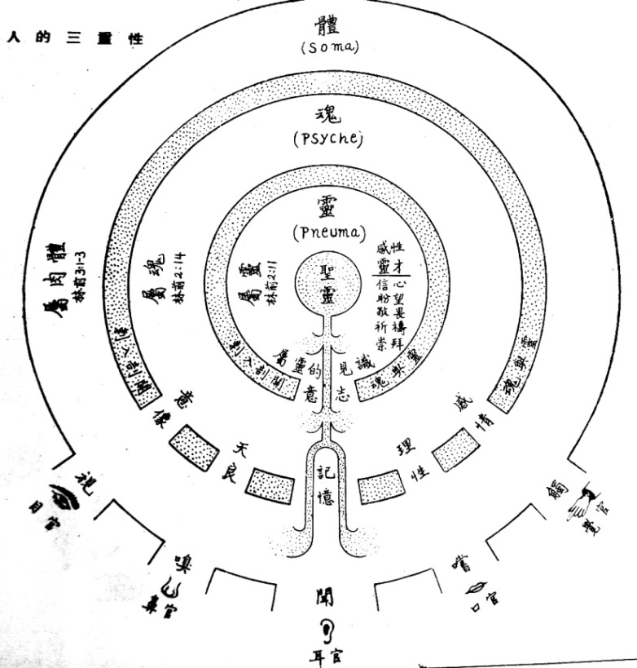
人的三重性

Slide 29
進到神面前,
經歷神的實際運用 (由魂到靈)
a. 思想 (mind) 進入
b. 情感 (emotion) 進入
c. 意志 (will) 進入

Slide 30
會幕 - 神給人的屬靈地圖

Slide 31
耶穌進了殿，趕出裡頭做買賣的人，
對他們說：「經上說：我的殿必作禱告的殿，
你們倒使它成為賊窩了。」(路19:45-46)

Slide 32
建造會幕 - 神給人的屬靈地圖

